Slide 1

PSD
Contadores Síncronos

Slide 2
PSD
Tópicos:
Contadores Síncronos
FSM- Finite State Machine
Circuitos programáveis
Quartus – Ferramenta de Compilação e simulação
VHDL- Comando Básicos
Projeto final

Slide 3
PSD
Leitura recomendada:
Sistemas Digitais- Princípios e aplicações
Ronald J.Tocci
Ed. Pearson

Slide 4
REGRAS GERAIS DE CONDUTA EM AULAS REMOTAS
A sala de aula virtual é uma extensão da sala de aula presencial e, portanto, o Regulamento da Organização Didática (ROD) é o documento que rege a sua dinâmica. Ao acessar a sala de aula virtual, você estará ciente de que a violação dessas regras é passível de medidas disciplinares, tanto no âmbito do IFCE como no âmbito civil e criminal. Para que possamos manter o ambiente harmônico, respeitoso e seguro entre todos, é necessário observar algumas regras de conduta, a saber:
Não compartilhe a gravação das aulas
Você não deve copiar, distribuir, modificar, reproduzir, republicar, transmitir ou comercializar qualquer informação, texto e/ou documentos contidos nas aulas em qualquer meio eletrônico, nem criar qualquer trabalho utilizando imagens, textos ou documentos dessas aulas sem ter por escrito o prévio consentimento dos envolvidos na exposição.

Slide 5
Tenha tolerância e paciência com possíveis falhas tecnológicas e eventuais limitações pessoais
Falhas técnicas poderão acontecer, seja com o professor, com colegas ou com você mesmo. Tenha paciência, procure manter a calma e contornar o problema com discrição e gentileza.
Prepare-se para a aula virtual
Vista-se adequadamente e escolha na sua casa o local mais apropriado (se possível, separado de outras pessoas e das atividades que estiverem sendo realizadas por elas), para que haja o máximo de atenção na aula.
Desative o microfone
Ao acionar seu aparelho, desative o microfone. Essa ação impedirá que, num momento de distração, você compartilhe uma fala ou ruídos indesejados. Seu celular deve ficar no silencioso. Evite também interromper a fala dos demais participantes e, pelo chat, peça a palavra ao professor quando quiser fazer algum comentário ou esclarecer alguma dúvida.

Slide 6
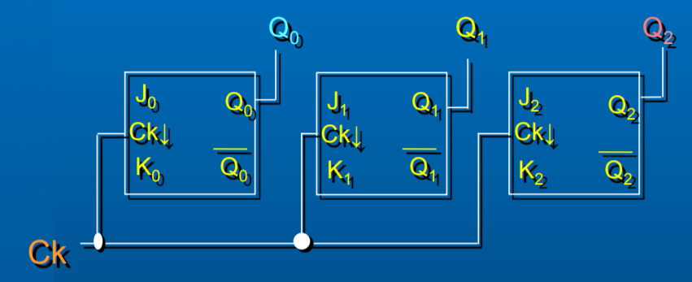
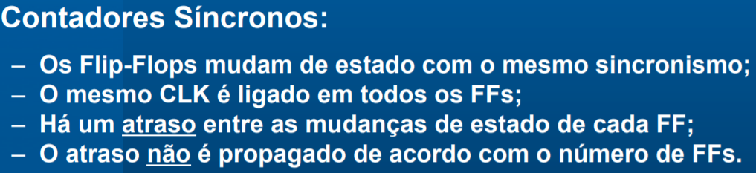
CONTADORES SÍNCRONOS

Slide 7
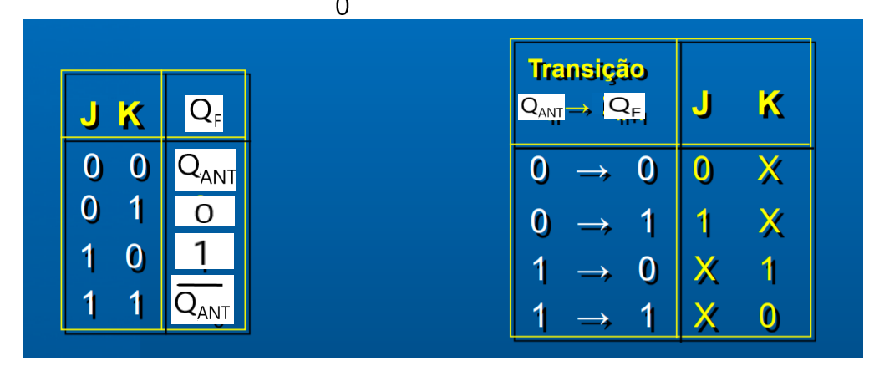
CONTADORES SÍNCRONOS

Slide 8
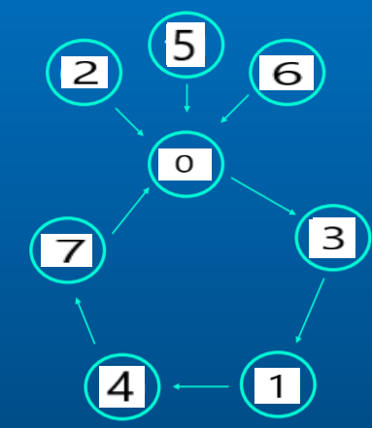
CONTADORES SÍNCRONOS

Slide 9
CONTADORES SÍNCRONOS

Slide 10
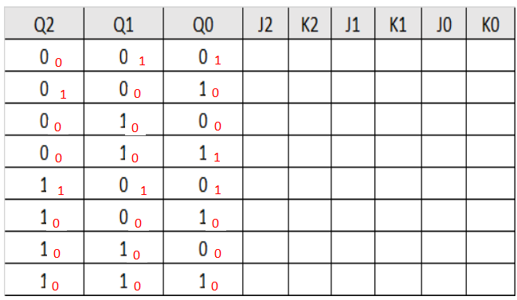
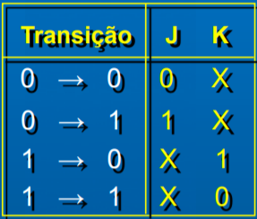
CONTADORES SÍNCRONOS

Slide 11
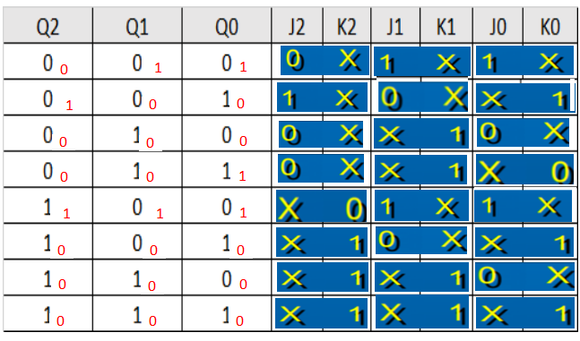
CONTADORES SÍNCRONOS

Slide 12
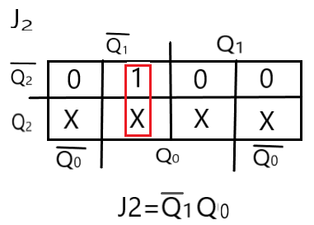
CONTADORES SÍNCRONOS

Slide 13
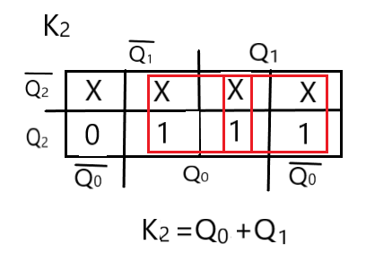
CONTADORES SÍNCRONOS

Slide 14
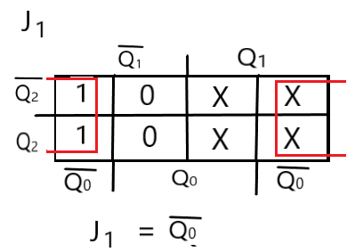
CONTADORES SÍNCRONOS

Slide 15
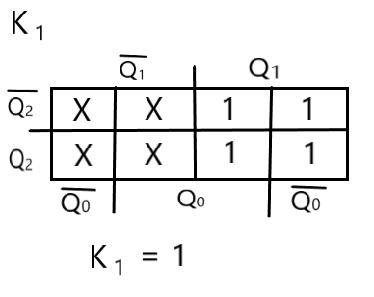
CONTADORES SÍNCRONOS

Slide 16
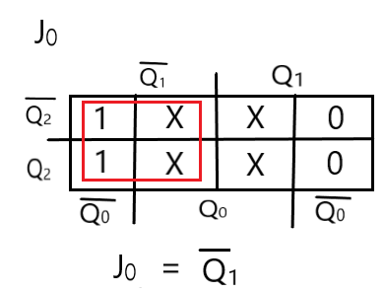
CONTADORES SÍNCRONOS

Slide 17
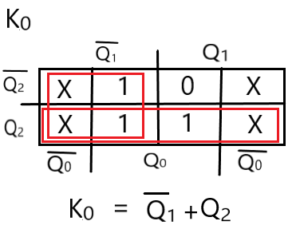
CONTADORES SÍNCRONOS

Slide 18
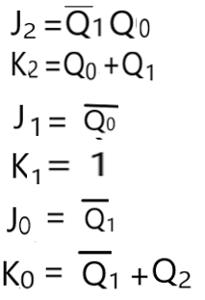
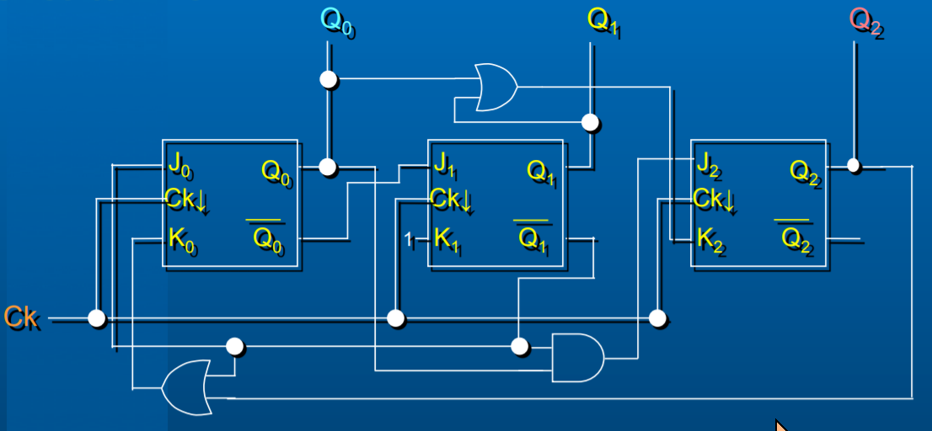
CONTADORES SÍNCRONOS

Slide 19
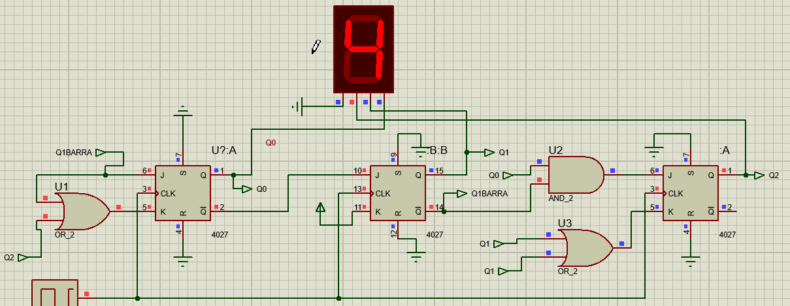
CONTADORES SÍNCRONOS

Slide 20
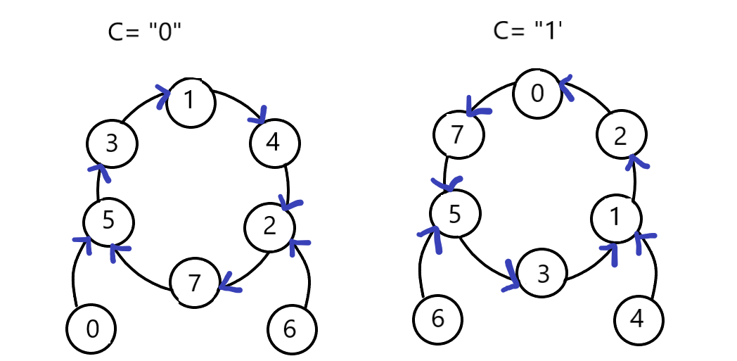
Tarefa: Projetar o contador síncrono abaixo e realizar a simulação de funcionamento no software Proteus.
(Desenvolvimento do projeto de forma manuscrita . Se possível, enviar o arquivo.pdf com o desenvolvimento do projeto , assim como gravar e enviar um vídeo de curta duração ( 15 segundos) evidenciando o aluno, a máquina e a simulação de funcionamento do contador np Proteus.

